Slide 1

ПОРТФОЛІО
Портфоліо - це спосіб
фіксування,
нагромадження,
оцінки й самооцінки
індивідуальних
досягнень
за певний
період часу.
Зі словника

Slide 2

Тлумачення терміна “портфоліо”
1.Портфоліо - спосіб фіксування, нагромадження, оцінки й самооцінки індивідуальних досягнень за певний період часу.
2. Технологія навчання, що дає змогу самостійно проаналізувати свої досягнення для того, щоб зробити висновки й рухатися далі.
3. Вид діяльності, який сприяє
розвиткові вмінь планувати
свій розвиток,
аналізувати самостійно зібрану й систематизовану інформацію про
власну діяльність.

Slide 3

Призначення портфоліо
Портфоліо забезпечує:
Систематизацію власного досвіду.
Чітке визначення ним напрямів саморозвитку,
що полегшує самоосвіту або консультування з боку колег чи адміністрації.
Об'єктивність самооцінки та оцінки професійних умінь.
Підтримку й допомогу в атестації, отриманні вищої категорії, …
Чітку фіксацію педагогічних якостей (через описані факти, зібрані документи).
Фіксацію особистісного зростання як засобу самоосвіти та самодисципліни.
Обмін розробками та ідеями між колегами.

Slide 4

Типова структура порфтоліо
1. Інформація «від себе» – формулювання педагогічної філософії (кредо) викладача, формулювання цілей і задач, опис використовуваних технологій та методик.
2. Інформація «від інших» – відгуки колег, студентів, батьків про заняття, стиль проведення занять, організацію позааудиторної роботи і т.ін.
3. Зразки методичних розробок, сценаріїв, заходів тощо. Результати наукової роботи, публікації і т.ін.

Slide 5

Структура портфоліо
1. Загальні відомості про педпрацівника:
  прізвище, ім’я, по батькові, фотографія;
  освіта (назва ВНЗ, спеціальність, кваліфікація);
  стаж роботи;
  посада, дисципліни, які викладає;
  додаткова освіта (курси підвищення кваліфікації, пройдені тренінги тощо);
  грамоти, дипломи, подяки, нагороди, звання.

Slide 6

Структура портфоліо
2. Результати педагогічної роботи:
  рейтинги студентів в олімпіадах, конкурсах, наукових конференціях;
  моніторинг навчальних досягнень студентів за останні 3 роки.

Slide 7
Структура портфоліо
3. Науково-методична робота:
  Участь у роботі методичних комісій, секцій.
  Методичні розробки занять.
  Розробки самостійних, контрольних робіт.
  Мультимедійні презентації до занять.
  Участь у тижнях циклових комісій.
  Проведення відкритих занять.
  Виступи на семінарах, конференціях.
  Публікації.
  Методичні посібники…

Slide 8
Структура портфоліо
4. Позааудиторна робота:
Позааудиторна діяльність з дисципліни.
Список творчих робіт, рефератів, навчальних
дослідницьких робіт, проектів, виконаних студентами з
дисципліни.
Список переможців олімпіад, конкурсів, турнірів.
Сценарії позааудиторних заходів, фотографії, відеозаписи проведених заходів (виставки, екскурсії, КВК, брейн-ринги, вікторини і т. ін.).
Програми роботи гуртків та факультативів.
Позааудиторна виховна робота як куратора групи.

Slide 9
Структура портфоліо
5. Навчально-матеріальна база.
Створене оснащення навчального кабінету (майстерні): наявність комп′ютера, проектора, мультимедійної дошки, принтера, …
  Дидактичне забезпечення дисципліни: схеми, таблиці, портрети, збірники вправ, картинки завдань, опорні конспекти, робочі зошити, презентації до занять, електронні підручники …

Slide 10
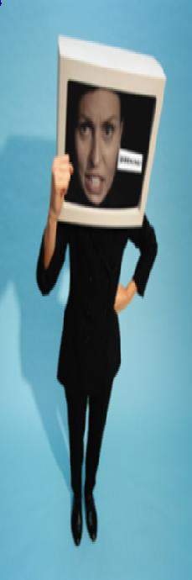
Структура портфоліо
У кінці портфоліо можуть бути представлені відгуки керівництва, батьків, випускників про роботу педпрацівника.

Slide 11
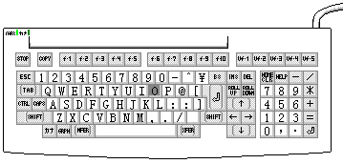
Додаткові матеріали
Електронні засоби
навчального призначення
Відеозапис типового заняття
педпрацівника.
Матеріали, що підтверджують
ефективне використання
технічних засобів навчання:
комп’ютера, аудіо- та відеоапаратури.

Slide 12
Принципи укладання портфоліо
Портфоліо – не «вітрина» успіху, а матеріали, які всебічно представляють роботу педпрацівника.
Організація інформації в портфоліо
відповідає двом основним вимогам: послідовності та чіткості.
Усі заявлені вміння мають бути підтверджені прикладами.

